Slide 1
SISTEMA NERVOSO Generalità Liquor Vascolarizzazione

Slide 2
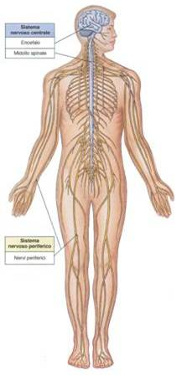
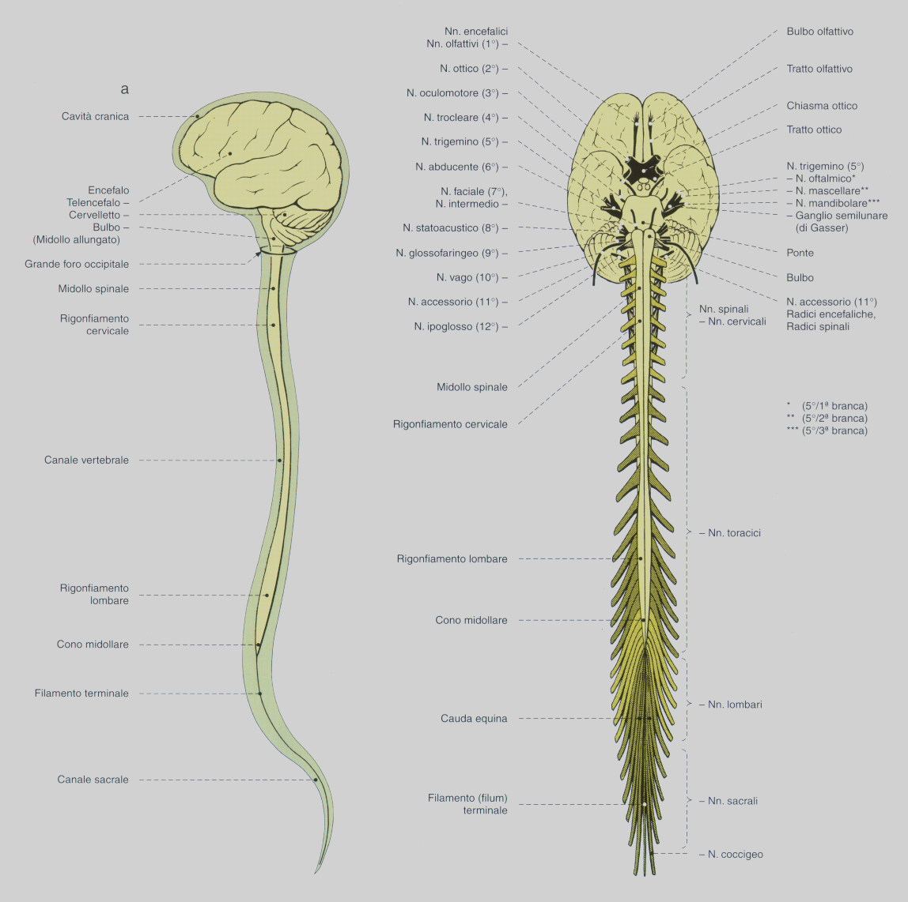
SISTEMA NERVOSO CENTRALE e PERIFERICO

Slide 3
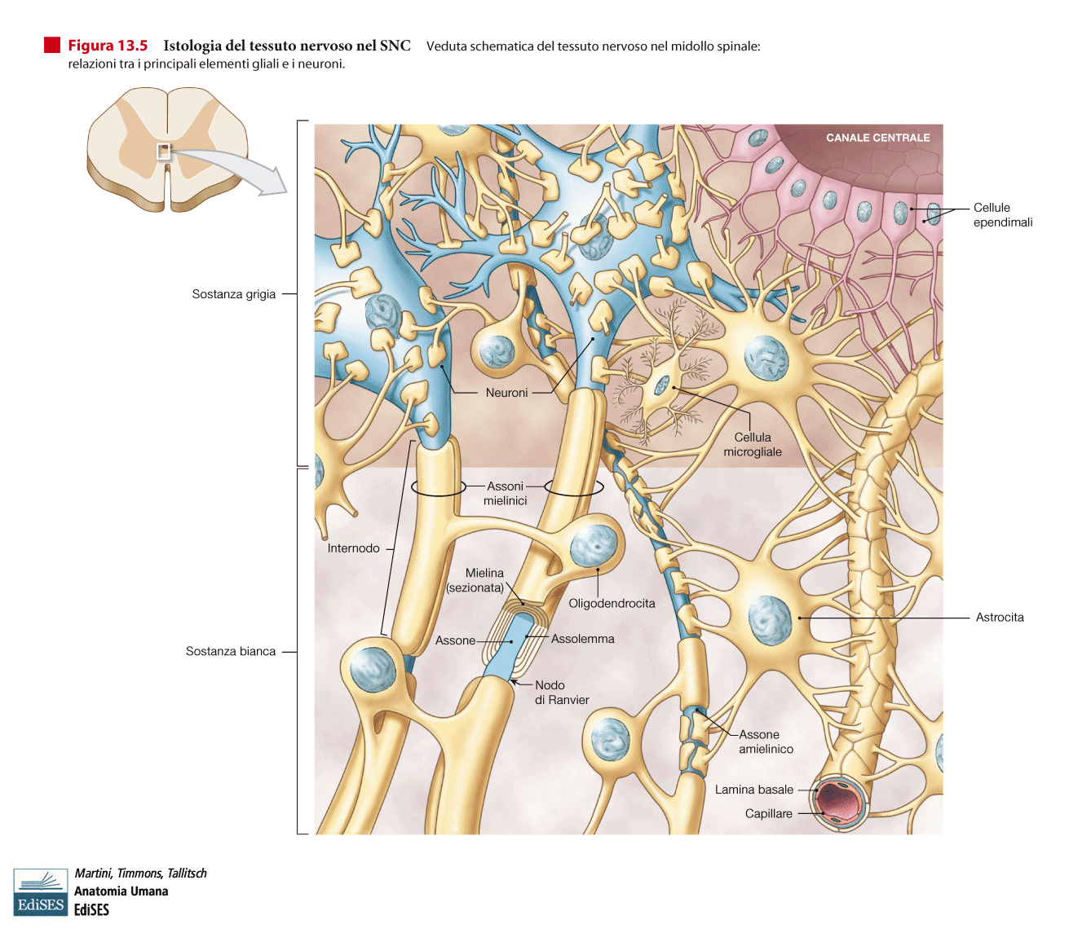

Slide 4
SUDDIVISIONE MORFOLOGICA DEL
SISTEMA NERVOSO (SN)
SISTEMA NERVOSO CENTRALE (SNC):
- ENCEFALO:
- Telencefalo
- Diencefalo
- Tronco Encefalico (costituito da Mesencefalo,
Ponte e Bulbo)
- Cervelletto
- MIDOLLO SPINALE
SISTEMA NERVOSO PERIFERICO (SNP):
- NERVI CRANICI e GANGLI ANNESSI
- NERVI SPINALI e GANGLI ANNESSI
Gli ORGANI del SNC sono AVVOLTI dalle MENINGI, che sono Involucri Connettivali Densi.
Tra le Meningi scorre il LIQUOR (LIQUIDO CEREBRO-SPINALE o CEFALO-RACHIDIANO).
Il LIQUOR scorre anche nelle CAVITA’ scavate nel SNC (i 4 VENTRICOLI CEREBRALI, l’ ACQUEDOTTO CEREBRALE, il CANALE CENTRALE del MIDOLLO SPINALE).

Slide 5
SUDDIVISIONE FUNZIONALE DEL SISTEMA NERVOSO
SISTEMA NERVOSO SOMATICO (o, impropriamente, volontario)
SISTEMA NERVOSO AUTONOMO
(SNA) suddiviso nelle Sezioni:
- ORTOSIMPATICO
- PARASIMPATICO
- PARASIMPATICO

Slide 6
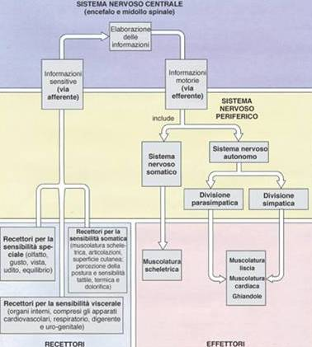
SISTEMA
NERVOSO
SUDDIVISIONE
MORFOLOGICA
E
FUNZIONALE

Slide 7
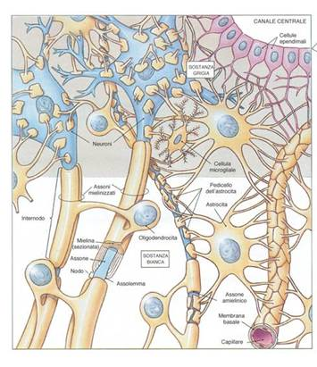
TESSUTO NERVOSO - cenni sintetici (di richiamo) -

Slide 8
TESSUTO NERVOSO: GENERALITA’
Il TESSUTO NERVOSO va a costituire i diversi organi del SISTEMA NERVOSO CENTRALE (SNC) e del SISTEMA NERVOSO PERIFERICO (SNP)
Esso consta di:
- NEURONI o CELLULE NERVOSE
- NEUROGLíA (Nevroglìa) o CELLULE GLìALI, che svolgono funzioni di Protezione e di Supporto Metabolico (Nutrimento)

Slide 9
N E U R O N E

Slide 10
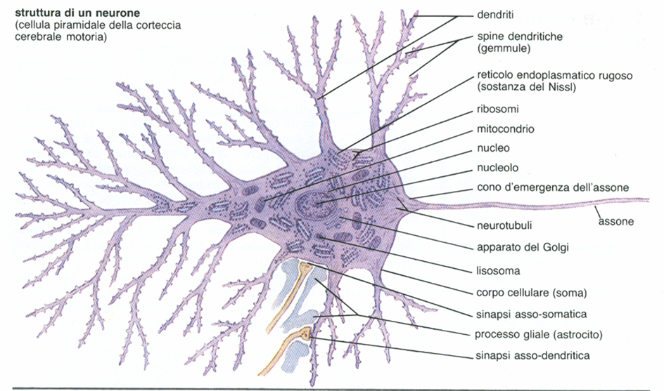
NEURONE
I NEURONI sono Elementi Cellulari ECCITABILI, in grado di rispondere a Mutamenti Ambientali (STIMOLI) modificando la Differenza di Potenziale Elettrico tra l’ Interno e l’ Esterno della Cellula Nervosa (DEPOLARIZZAZIONE).
Si genera il POTENZIALE di AZIONE (o IMPULSO NERVOSO), che puo’ essere trasmesso, anche a distanza, tramite i PROLUNGAMENTI NEURONALI, ad altri NEURONI oppure ai cosiddetti ORGANI EFFETTORI (Muscolatura Striata Scheletrica, Muscolatura Liscia, Tessuto di Conduzione del Cuore, Organi Ghiandolari)

Slide 11
NEURONE:
ELEMENTI STRUTTURALI
CORPO CELLULARE (o PIRENOFORO o SOMA)
PROLUNGAMENTI CELLULARI:
ASSONE (o NEURITE o CILINDRASSE): conduce l’ Impulso dal Pirenoforo verso altri distretti. Se ne origina UNO SOLO.
DENDRITI: sono deputati a RICEVERE Impulsi da altri distretti. Possono essere numerosi.

Slide 12
CLASSIFICAZIONE MORFOLOGICA dei NEURONI
In base al NUMERO di PROLUNGAMENTI si classificano:
- NEURONI MULTIPOLARI, dal cui Pirenoforo si dipartono UN SOLO ASSONE e un numero INDEFINITO ( « n » ) di DENDRITI;
NEURONI BIPOLARI: dal Pirenoforo si dipartono UN UNICO Prolungamento ASSONICO e, dal polo opposto, UN UNICO Prolungamento DENDRITICO. Vi si ritrovano nei Gangli annessi all’ VIII paio di nervi cranici (Acustico)
NEURONI PSEUDOUNIPOLARI: dal Pirenoforo si diparte un UNICO PROLUNGAMENTO che, a breve distanza, si biforca in una ramificazione ASSONICA (che invia impulsi verso il SNC) ed una a funzionalità DENDRITICA (che riceve impulsi dalla periferia). Sono cellule tipiche della maggior parte dei Gangli Sensitivi di Nervi Cranici (es., Trigemino) e Spinali.

Slide 13
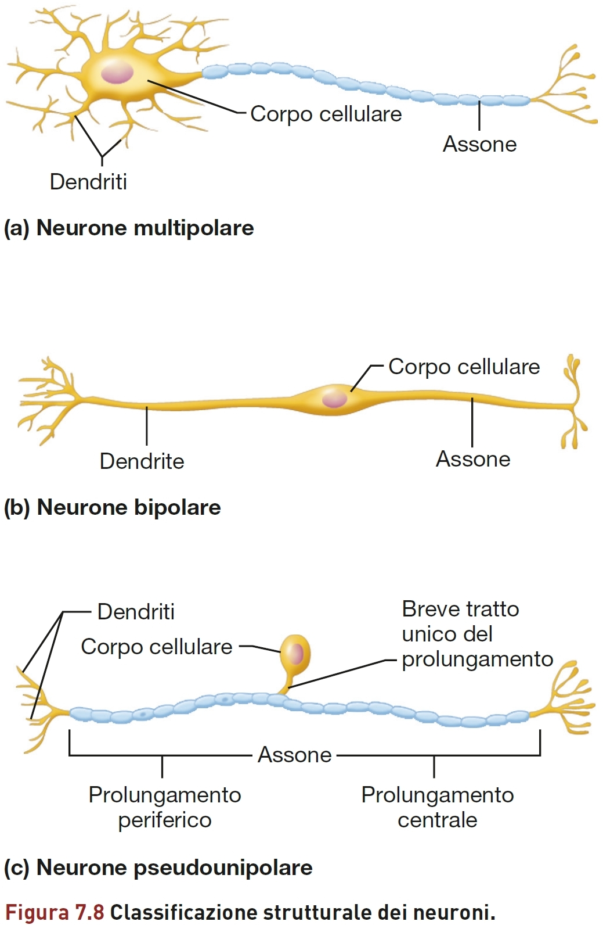

Slide 14
DENDRITI
Essendo molto numerosi, permettono al Corpo Cellulare del Neurone di integrare un’ elevatissima quantità di informazioni
I rapporti dei Dendriti con l’ Assone di altri neuroni avvengono tramite SINAPSI che coinvolgono le cosiddette SPINE DENDRITICHE, che sono espansioni coniche che si dipartono dal dendrite stesso

Slide 15
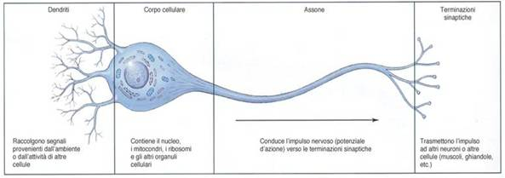
ASSONE
Prolungamento UNICO che si diparte dal Pirenoforo del Neurone a livello del MONTICOLO ASSONICO che conduce l’ Impulso dal Pirenoforo verso altri distretti
ASSOLEMMA = Membrana dell’ Assone
ASSOPLASMA = Citoplasma dell’ Assone
Contiene Mitocondri, Neurotubuli e Neurofilamenti, ma non RER né Ribosomi
Il suo SEGMENTO INIZIALE è funzionalmente caratterizzato da una zona di elaborazione “algebrica” di stimoli eccitatori ed inibitori, il cui risultato determina o meno la propagazione dell’ impulso
Vi avvengono meccanismi di TRASPORTO ANTEROGRADO e RETROGRADO di diverse molecole

Slide 16
FIBRE NERVOSE
Sono costituite da ASSONI provvisti da una guaina derivata da cellule Neurogliali (CELLULE di SCHWANN nel Sistema Nervoso Periferico ed OLIGODENDROCITI nel Sistema Nervoso Centrale)
In base alle MODALITA’ con cui si dispongono queste guaine si parla di:
FIBRE NERVOSE MIELINICHE
FIBRE NERVOSE AMIELINICHE

Slide 17
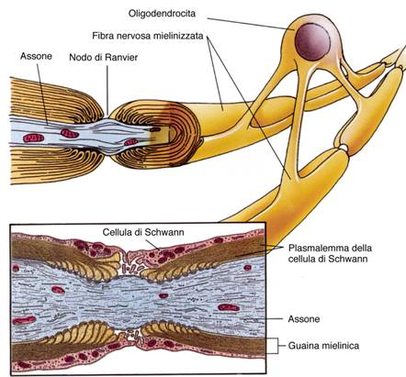
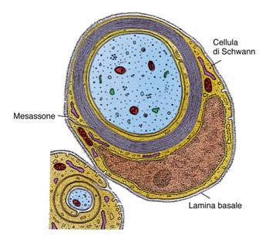
FIBRE NERVOSE MIELINICHE
La GUAINA MIELINICA è formata da numerosi strati di MEMBRANE CELLULARI MODIFICATE e ricche di LIPIDI COMPLESSI. Pertanto, funge da “isolante” tra l’ ambiente EXTRACELLULARE e INTRACELLULARE
Essa presenta INTERRUZIONI, definite NODI DI RANVIER, che consentono gli eventi ionici coinvolti nella generazione degli IMPULSI. I tratti compresi tra Nodi si definiscono INTERNODI.
Nel SNC, un unico OLIGODENDROCITA può avvolgersi attorno a numerosi differenti assoni

Slide 18
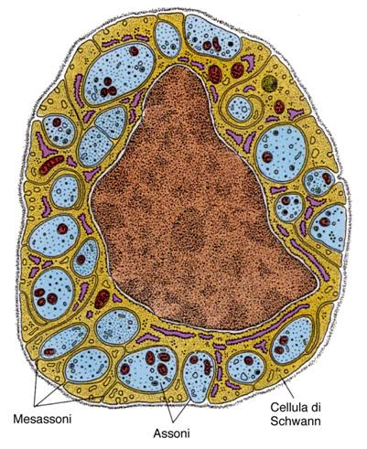
FIBRE NERVOSE AMIELINICHE
Le FIBRE AMIELINICHE SOLAMENTE nel SNP posseggono una sorta di guaina molto meno complessa, determinata dalla Cellula di Schwann. Più Assoni si rapportano con un’UNICA Cellula di Schwann
Nel SNC le FIBRE AMIELINICHE sono molto più numerose che nel SNP e NON PRESENTANO ALCUNA GUAINA, decorrendo totalmente libere tra le altre componenti Neuronali e Gliali.

Slide 19
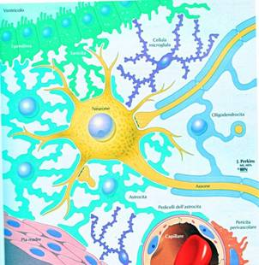
N E U R O G L ì A

Slide 20
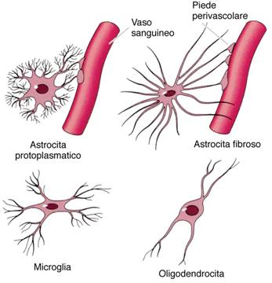
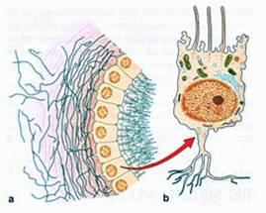
NEUROGLìA DEL SNC
ASTROCITI: Fibrosi nella Sostanza Bianca e Protoplasmatici nella Sostanza Grigia del SNC. Hanno funzione TROFO-MECCANICA, intervengono nei Processi Riparativi (ove possibile) e nella BARRIERA tra Sangue e SNC (BARRIERA-EMATOENCEFALICA)
CELLULE della MICROGLìA: piccole cellule che hanno Proprietà FAGOCITARIE simile ai Macrofagi
OLIGODENDROCITI: coinvolti nella produzione delle Guaine Mieliniche
CELLULE EPENDIMALI: rivestono le CAVITA’ INTERNE del SNC (Ventricoli Encefalici e Canale Centrale del Midollo Spinale), costituendo anche i PLESSI COROIDEI, dove viene a formarsi il LIQUIDO CEREBRO-SPINALE (LIQUOR)
EPENDIMA

Slide 21
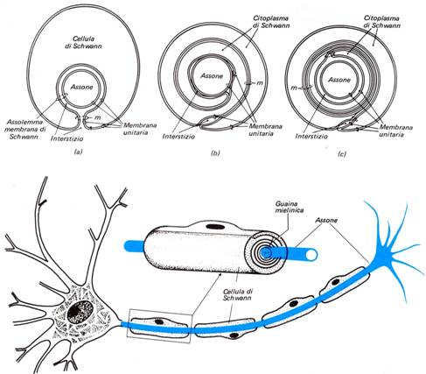
NEUROGLìA DEL SNP
CELLULE DI SCHWANN: vanno a produrre la GUAINA MIELINICA per le FIBRE MIELINICHE oppure costituiscono la GUAINA NEURILEMMALE per le FIBRE AMIELINICHE

Slide 23
RAPPORTI MORFOLOGICI e FUNZIONALI tra NEURONI e tra NEURONI ed ORGANI EFFETTORI
Si classificano 2 MODALITA’ MORFO-FUNZIONALI:
- SINAPSI: è il RAPPORTO che si istaura tra Neuroni. Attraverso la Sinapsi l’ Impulso può essere trasmesso da un Neurone ad un altro, attraverso il cosiddetto SPAZIO SINAPTICO, che si delimita tra la MEMBRANA PRESINAPTICA e la MEMBRANA POST-SINAPTICA;
- GIUNZIONE (Giunzione Cito-Neurale): si istaura tra un Neurone e un cosiddetto ORGANO EFFETTORE, quale un MUSCOLO STRIATO SCHELETRICO (Giunzione Neuro-Muscolare o PLACCA MOTRICE), MUSCOLATURA LISCIA, EPITELI GHIANDOLARI. Può descriversi anche nel RAPPORTO tra CELLULE NEUROEPITELIALI che raccolgono informazioni relative ai SENSI SPECIFICI e le FIBRE NERVOSE competenti a trasportare tali informazioni al SNC.

Slide 24
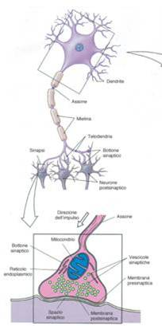
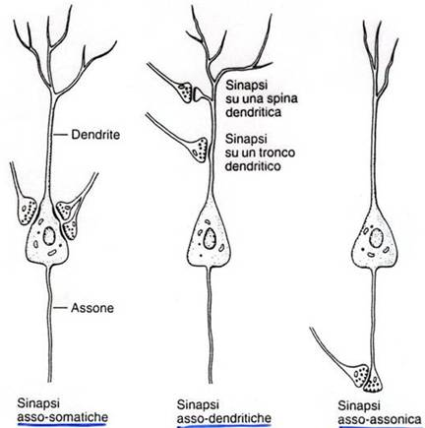
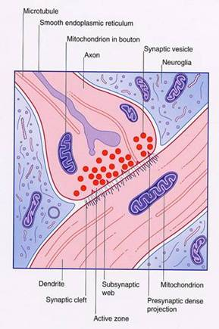
S I N A P S I
Possono essere di vario tipo (ASSO-SOMATICHE, ASSO-DENDRITICHE, ASSO-ASSONICHE) ed avere significato ECCITATORIO o INIBITORIO.

Slide 25
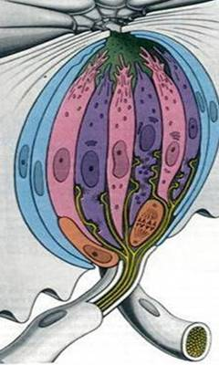
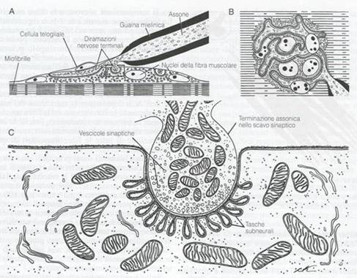
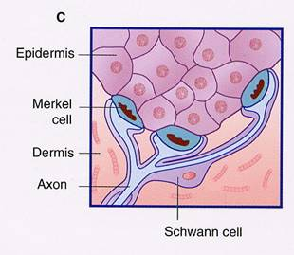
GIUNZIONI CITONEURALI
1
2
1. GIUNZIONE NEUROMUSCOLARE
(Placca Motrice)
2. GIUNZIONE CITONEURALE
(Calice Gustativo)
3. GIUNZIONE CITONEURALE
(Cellule di Merkel, Sensibilità Pressoria Continua)
3

Slide 26
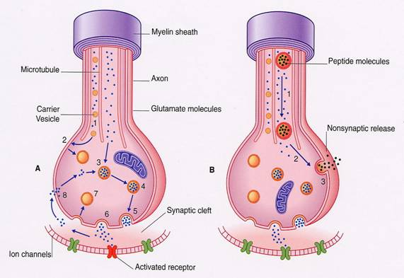
MECCANISMO DI PASSAGGIO DELL’ IMPULSO NERVOSO ATTRAVERSO LO SPAZIO SINAPTICO (o GIUNZIONALE) [Cenni]
L’ Impulso Nervoso, essendo una corrente elettrica, NON PUO’ PASSARE attraverso lo Spazio Sinaptico o Giunzionale (presente nella maggior parte delle sinapsi), ma necessita dell’ intervento dei NEUROMEDIATORI (NEUROTRASMETTITORI), quali ACETILCOLINA, NORADRENALINA, ADRENALINA, DOPAMINA, ACIDO GLUTAMICO, ACIDO GAMMA-AMINOBUTIRRICO (GABA), ISTAMINA, ed altri.

Slide 27
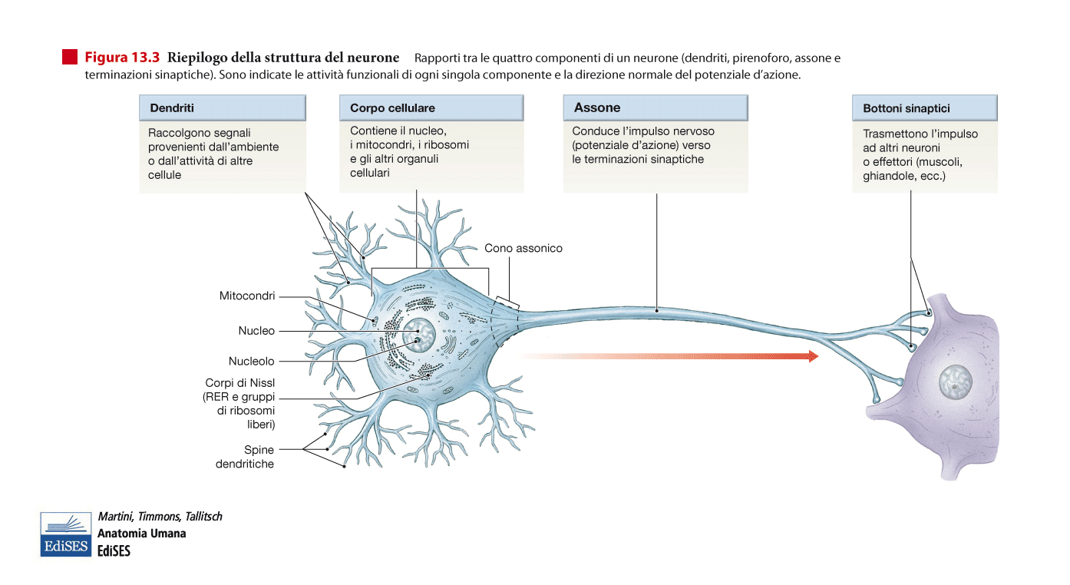

Slide 28
ORGANIZZAZIONE DEL TESSUTO NERVOSO NEL SNC [1]
SOSTANZA GRIGIA: agglomerato di CORPI CELLULARI (Pirenofori) e FIBRE NERVOSE AMIELINICHE ;
Si organizza in :
§ NUCLEI NERVOSI
§ CORTECCIA
(Cerebrale nel telencefalo e Cerebellare nel cervelletto)

Slide 29
ORGANIZZAZIONE DEL TESSUTO NERVOSO NEL SNC [2]
SOSTANZA BIANCA: costituita da FIBRE NERVOSE MIELINICHE
Va a costituire le VIE o FASCI NERVOSI del SNC, che, a seconda della direzione di progressione dell’ impulso, si definiscono:
- ASCENDENTI (in cui l’ Impulso procede in senso CAUDO-CRANIALE)
- DISCENDENTI (in cui l’ Impulso procede in senso CRANIO-CAUDALE)

Slide 30
ORGANIZZAZIONE DEL TESSUTO NERVOSO NEL SNP
NERVI: sono costituiti da fibre sia MIELINICHE sia AMIELINICHE e conducono gli impulsi nervosi
GANGLI: agglomerati di pirenofori nel SNP intercalati su nervi:
- SENSITIVI
- SENSORIALI (tra cui i Viscerali Speciali)
- DEL SNA (Sistema Nervoso Autonomo o Viscerali Generali)

Slide 31
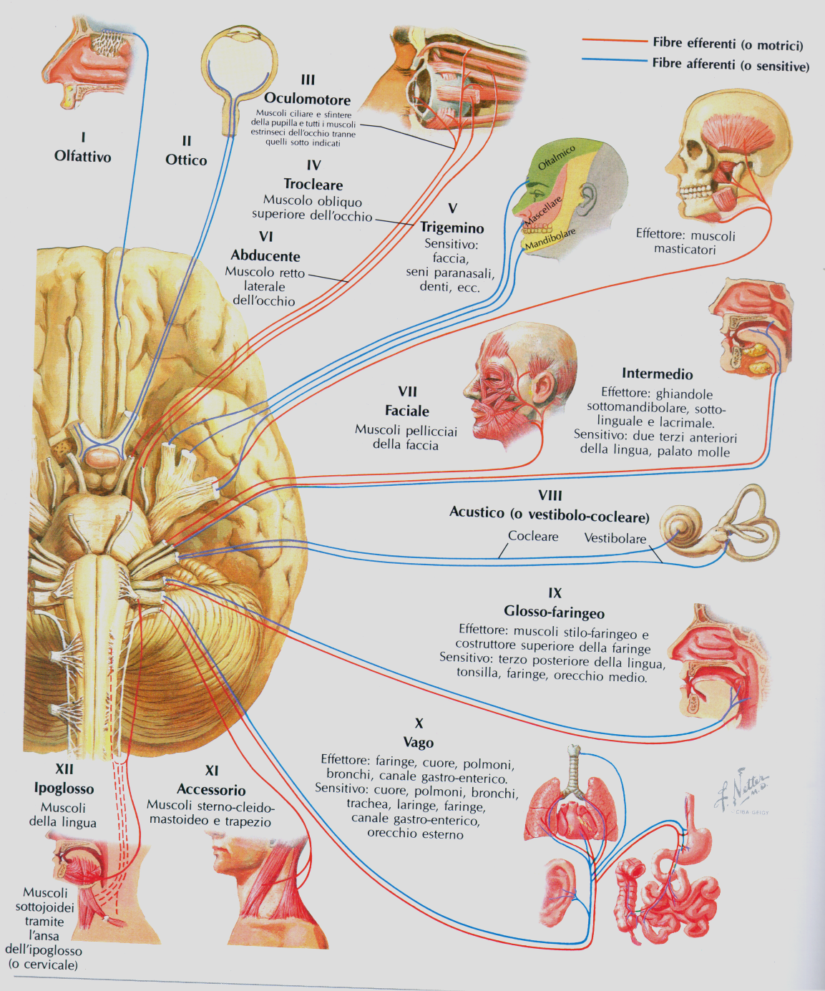
N E R V I
NERVI ENCEFALICI
12 Paia
NERVI SPINALI
31 Paia

Slide 32
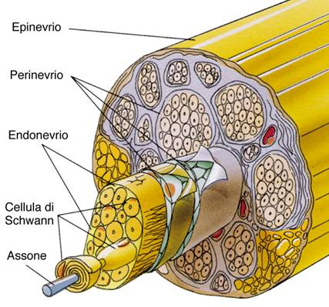
N E R V I
Strutture costituite da FASCI di FIBRE NERVOSE provviste di un rivestimento esterno di TESSUTO CONNETTIVO DENSO (EPINEVRIO)
Ciascun FASCIO di FIBRE NERVOSE è rivestito da PERINEVRIO costituito da Cellule «Epitelioidi», che costituiscono una BARRIERA verso molte macromolecole.
L’ ENDONEVRIO è dato da FIBRE RETICOLARI prodotte dalle Cellule di Schwann.
Stabiliscono connessioni tra il SNC e gli ORGANI EFFETTORI

Slide 33
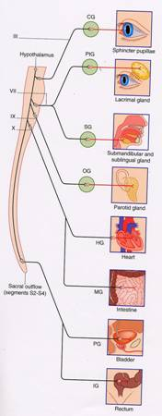
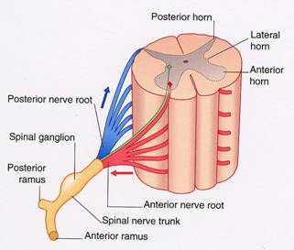
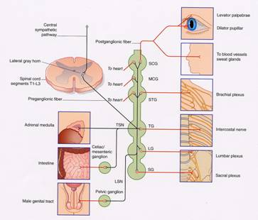
G A N G L I
Formazioni del SNP di forma OVOIDALE o SFEROIDALE, costituiti da PIRENOFORI CELLULE GLIALI, deputate ad inoltrare gli Impulsi da / verso il SNC.
A seconda della direzione in cui viaggia l’ impulso, possono essere definiti:
GANGLIO SENSITIVO o SENSORIALE
GANGLIO DEL SISTEMA NERVOSO
AUTONOMO
GANGLI SNA
ORTOSIMPATICI
GANGLIO SENSITIVO
SPINALE
GANGLI SNA
PARASIMPATICI

Slide 34
DEFINIZIONI FUNZIONALI RELATIVE AI FASCI DEL SNC e AI NERVI DEL SNP
MOTORI SOMATICI (tra cui i Motori Viscerali Speciali)
MOTORI VISCERALI (GENERALI)
SENSITIVI SOMATICI
SENSITIVI VISCERALI (GENERALI)
SENSORIALI (tra cui i Viscerali Speciali)
Quando in un Nervo sono presenti più componenti funzionali, si parla di NERVO MISTO

Slide 35
CLASSIFICAZIONE DELLA SENSIBILITÀ GENERALE
ESTEROCETTIVA: dovuta a stimolazioni provenienti dall’ esterno del corpo
protopatica o grossolana
- tattile
epicritica o fine,discriminativa
- termica
- dolorifica

Slide 36
CLASSIFICAZIONE DELLA SENSIBILITÀ GENERALE
PROPRIOCETTIVA: con essa si rileva la posizione delle varie parti del corpo nello spazio ed è essenziale per attuare le risposte motorie somatiche
ENTEROCETTIVA o VISCERALE
quest’ ultima può intendersi, in alternativa:
- registrazione di una determinata funzione biologica tramite il SNA;
- la sensibilità TERMICA e DOLORIFICA di un dato organo interno o «VISCERE» (da cui deriva anche il concetto complesso di «DOLORE RIFERITO»)

Slide 37
CLASSIFICAZIONE DELLA SENSIBILITÀ SPECIFICA e SENSIBILITA’ VISCERALE SPECIALE
1. OLFATTO (nervo OLFATTIVO e vie correlate)
2. GUSTO (n. FACIALE, GLOSSOFARINGEO e VAGO e vie correlate);
OLFATTO e GUSTO:
SENSIBILITA’ VISCERALE SPECIALE
3. VISTA (nervo OTTICO e VIE correlate);
4. UDITO (nervo COCLEARE dell’ ACUSTICO e VIE correlate);
5. EQUILIBRIO (nervo VESTIBOLARE dell’ ACUSTICO e VIE correlate)

Slide 38
CENNI di ORGANOGENESI del SISTEMA NERVOSO

Slide 39
ORGANOGENESI del SISTEMA NERVOSO
Il SISTEMA NERVOSO ha origine dal foglietto embrionale piu’ esterno (ECTODERMA)
Esso da’ origine, dapprima, alla DOCCIA NEURALE, che successivamente si chiude a formare il TUBO NEURALE in vicinanza della Corda Dorsale
Dal Tubo Neurale si vengono poi a formare, nella sua porzione piu’ craniale, le cosiddette VESCICOLE ENCEFALICHE, dapprima TRE e successivamente CINQUE VESCICOLE

Slide 40
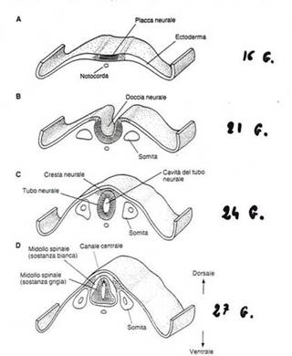
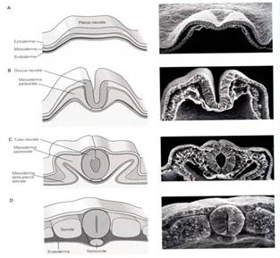
FORMAZIONE DEL TUBO NEURALE

Slide 41
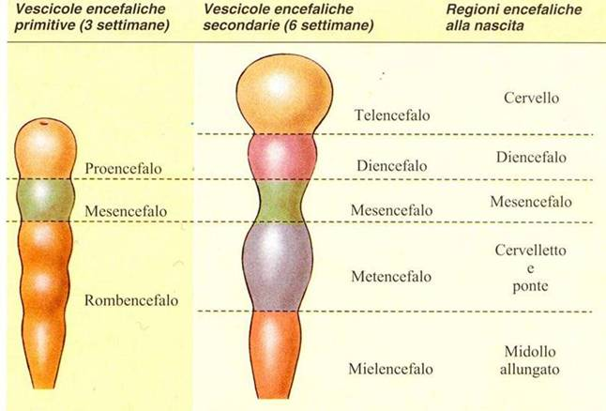
C
E
R
V
E
L
L
O
VESCICOLE ENCEFALICHE
E
LORO DERIVAZIONI
TELENCEFALO

Slide 42
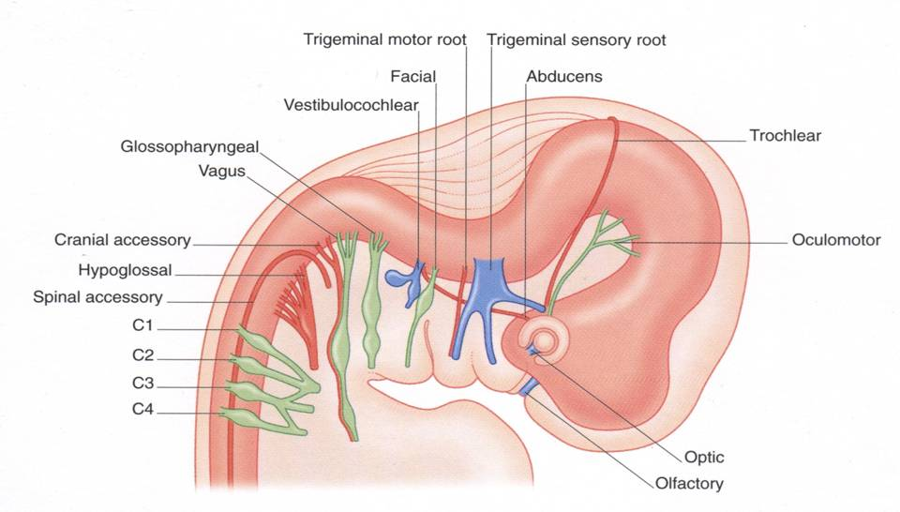
PROGRESSIONE ORGANOGENETICA dei NERVI ENCEFALICI

Slide 43
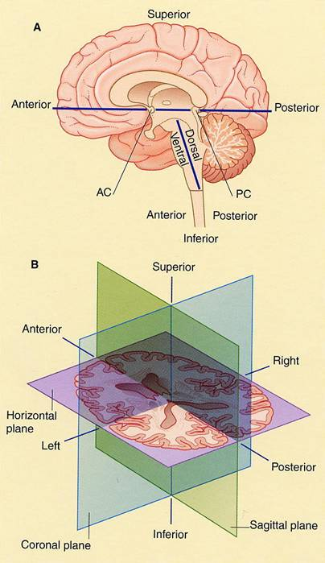
Termine di posizione «ROSTRALE»
Si utilizza SOLAMENTE per i RAPPORTI di POSIZIONE nel SNC e «sintetizza» la posizione «Supero-Anteriore» dell’ Encefalo rispetto al Midollo Spinale
ROSTRALE
Piani dell’encefalo
Terminologia
di
Riferimento

Slide 44
SISTEMI DI PROTEZIONE DEL SISTEMA NERVOSO CENTRALE
Sono rappresentati da:
INVOLUCRI SCHELETRICI (Scheletro del Neurocranio e del Canale Vertebrale)
INVOLUCRI MENINGEI (Dura Meninge, Aracnoide, Pia Meninge)
LIQUOR (Liquido Cefalo-Rachidiano o Liquido Cerebro-Spinale)

Slide 45
VENTRICOLI ENCEFALICI e CANALE CENTRALE del MIDOLLO SPINALE
Sono cavità presenti nel SNC, nell’ ambito delle quali (VENTRICOLI ENCEFALICI) viene prodotto il LIQUOR, a livello di strutture ependimali (PLESSI CORIOIDEI)
I VENTRICOLI ENCEFALICI sono:
VENTRICOLI LATERALI (I e II ventricolo) nell’ ambito di ciascun emisfero telencefalico con un corno frontale, un corno temporale ed uno occipitale
VENTRICOLO DIENCEFALICO (III ventricolo)
ACQUEDOTTO MESENCEFALICO
VENTRICOLO DEL TRONCO ENCEFALICO (IV ventricolo)
Il CANALE CENTRALE del MIDOLLO SPINALE, esistente alla nascita, viene ad obliterarsi nel corso degli anni.

Slide 46
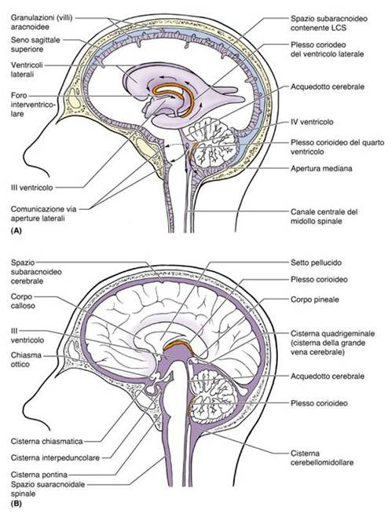
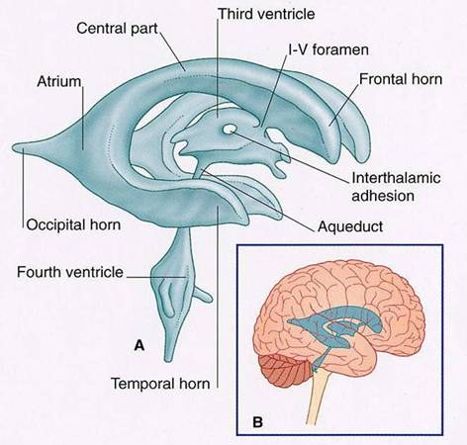
VENTRICOLI ENCEFALICI
(CEREBRALI)
Notes:
Figura 7-26a,b

Slide 47
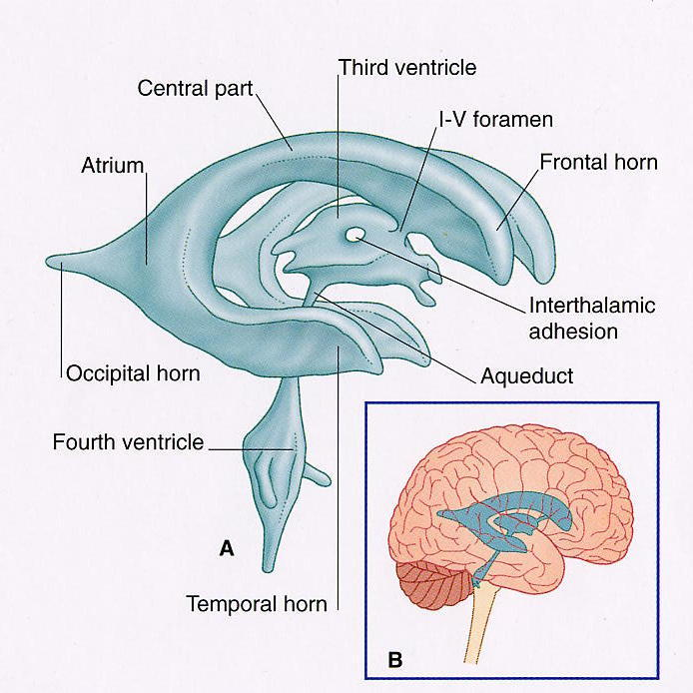

Slide 48
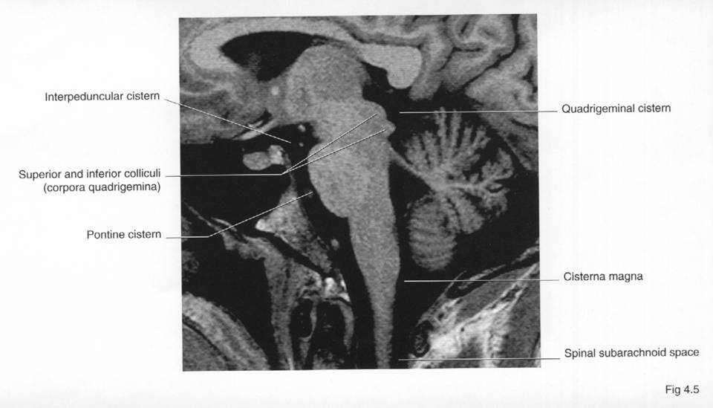

Slide 50
MENINGI ENCEFALICHE

Slide 51
MENINGI ENCEFALICHE
Sono rappresentate, dalla superficie verso la profondità, da:
DURA MENINGE o DURA MADRE, in intimo contatto con il Periostio delle Ossa che formano la cavità del Neurocranio;
ARACNOIDE, così definita per la morfologia che ricorda una tela di ragno. Vi si diramano le formazioni vascolari che raggiungono il tessuto nervoso. L’Aracnoide si continua profondamente con la
PIA MENINGE o PIA MADRE, che intimamente aderisce al tessuto nervoso

Slide 52
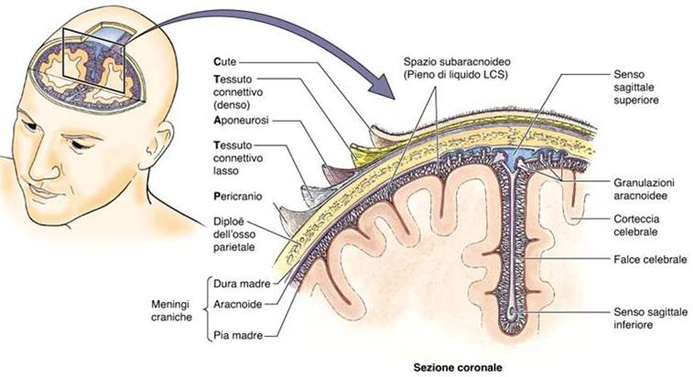
MENINGI ENCEFALICHE
Notes:
Figura 7-14

Slide 53
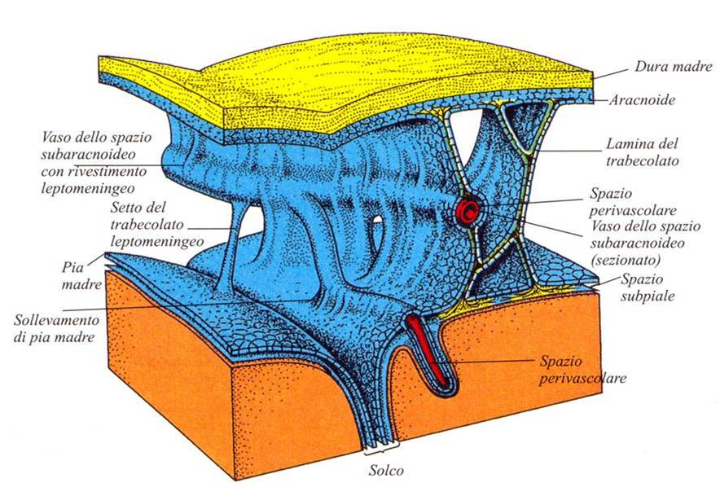

Slide 54
MENINGI SPINALI

Slide 55
MENINGI SPINALI
Sono le medesime dell’ Encefalo, con la differenza che la Dura Meninge NON aderisce alla struttura ossea vertebrale, ma si osserva la interposizione di Tessuto Adiposo, dove si ritrovano i Plessi Venosi che drenano sangue refluo dal midollo spinale.
Le MENINGI SPINALI rivestono non solo il Midollo Spinale, ma anche i Nervi Spinali che costituiscono la cosiddetta CAUDA EQUINA, la quale occupa la porzione del canale vertebrale posto caudalmente alla vertebra L2

Slide 56
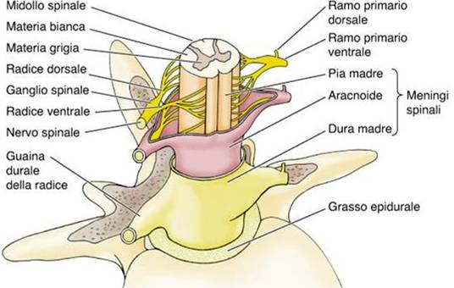
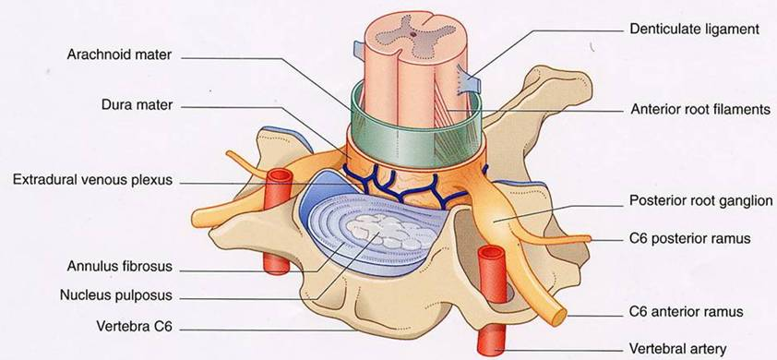
MENINGI SPINALI
[1]
Notes:
Figura 4-29

Slide 57
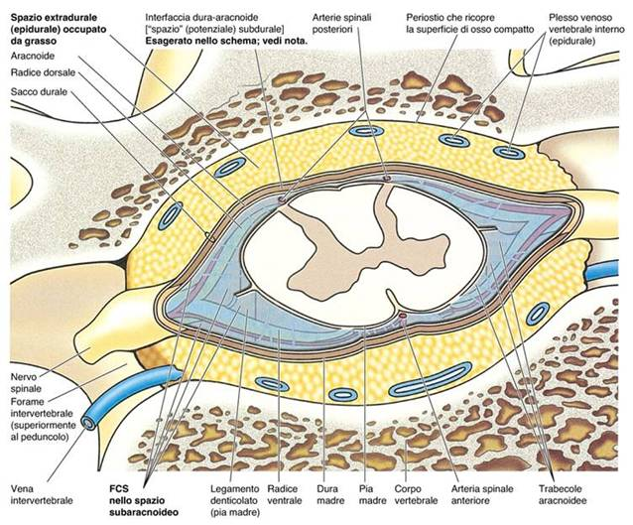
MENINGI SPINALI
[2]
Notes:
Figura tabella 4-10

Slide 58
Liquor (Liquido cefalo-rachidiano, Liquido cerebro-spinale, LCS)
È un Fluido Biologico che:
Costituisce un supporto fisico-chimico per il SNC
Forma un ambiente liquido in cui il SNC , per così dire, “sospeso” ossia «galleggia»
Mantiene un ambiente fisico-chimicamente stabile per il funzionamento dei neuroni
Puo’ sostituire il sistema circolatorio linfatico (solo nell’ encefalo, anche se recentemente si è ipotizzata la esistenza di linfatici anche nell’Encefalo)
Veicola messaggi chimici coinvolti nella comunicazione all’interno del SNC

Slide 59
LOCALIZZAZIONE DEL LCS
Il LIQUOR si localizza :
A) nelle CAVITA’ INTERNE (Ventricoli Encefalici e Canale Centrale del Midollo Spinale) ed ESTERNE (SPAZIO SUBARACNOIDEO) del SNC
B) negli SPAZI EXTRACELLULARI del Tessuto Nervoso (come fluido interstiziale)

Slide 60
Liquido cerebro-spinale (LCS)
Formazione e Percorso attraverso le Cavità del SNC e nello spazio subaracnoideo
I Vasi Arteriosi raggiungono i Microcircoli dei
Plessi Corioidei nei Ventricoli Encefalici
Il LCS formatosi decorre nel Sistema Ventricolare
Attraverso le aperture del IV ventricolo (forami di Magendie e Luschka), il LCS trapassa nello
Spazio Subaracnoideo, e da qui viene recuperato dai
villi aracnoidei, per essere riversato nei
Seni Venosi della Dura Madre)

Slide 61
DIFFUSIONE DEL LIQUIDO CEREBRO-SPINALE (LCS)
Il LCS diffonde passivamente attraverso la membrana glio-ependimale che riveste i ventricoli encefalici
Raggiunge lo spazio extracellulare nel tessuto nervoso encefalico contribuendo alla formazione del liquido extracellulare (che origina anche dai capillari sanguiferi)
Attraversa la membrana glio-piale
Raggiunge lo spazio subaracnoidale

Slide 62
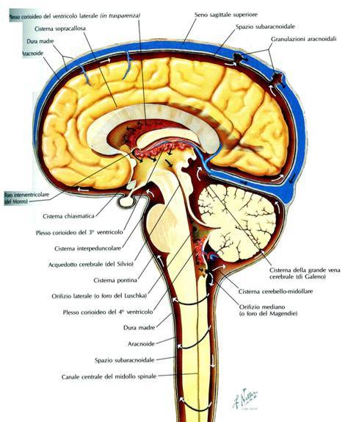
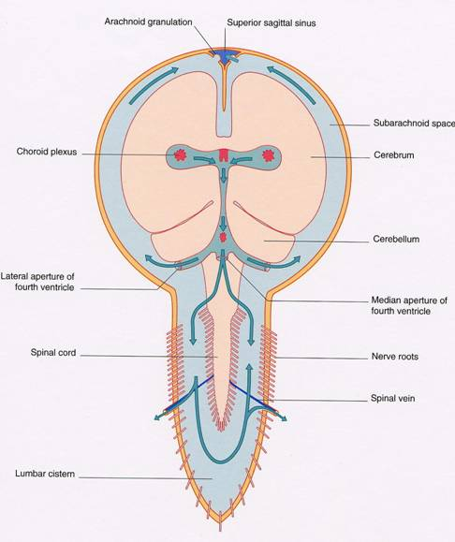
CIRCOLAZIONE LIQUORALE

Slide 63
BARRIERA EMATO-ENCEFALICA
La cosiddetta BARRIERA EMATO-ENCEFALICA è una struttura costituita da:
Barriera Sangue-LCS (Liquido Cerebro-Spinale) ossia la BARRIERA EMATOLIQUORALE
Barriera Sangue-LEC (Liquido Extracellulare)
Nel suo complesso, questo dispositivo seleziona il passaggio, in base alle loro dimensioni, di molecole con caratteristiche idrofile. Le molecole lipofile, invece, diffondono comunque, secondo gradiente di concentrazione.

Slide 64
BARRIERA SANGUE - LCS
La BARRIERA SANGUE-LCS è situata nell'ependima specializzato che riveste i plessi corioidei.
Le cellule ependimali si rapportano fra loro da tight junction (giunzioni strette, zonulae occludentes).
Questa sorta di cinture pericellulari di fusione di membrana rappresentano la vera sede della barriera, mentre i capillari del microcircolo sono fenestrati

Slide 65
Barriera sangue – LCE (Liquido Extracellulare)
La barriera sangue-LCE risiede nei Microcircoli del SNC :
Le cellule endoteliali sono collegate da tight junction (giunzioni strette, zonulae occludentes).
L'endotelio non è fenestrato

Slide 66
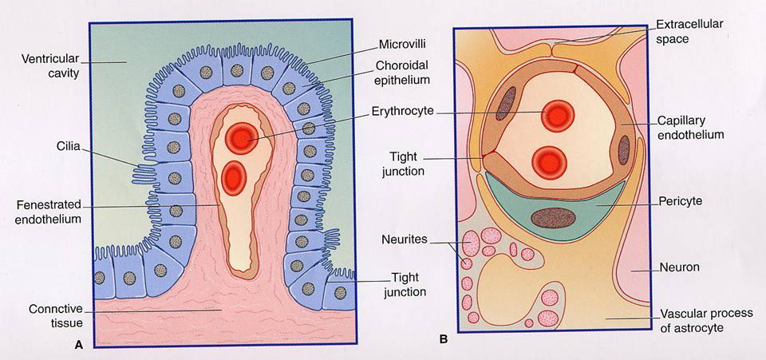
Barriera sangue-liquido extracellulare
Barriera sangue-liquido cerebrospinale
(Emato-Liquorale)

Slide 67
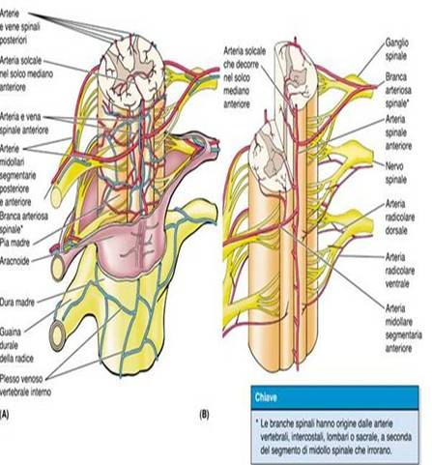
VASCOLARIZZAZIONE SANGUIFERA del MIDOLLO SPINALE

Slide 68
VASCOLARIZZAZIONE ARTERIOSA del MIDOLLO SPINALE
Le ARTERIE RADICOLARI ANTERIORE e POSTERIORE derivano da:
ARTERIE VERTEBRALI per la zona cervicale;
ARTERIE INTERCOSTALI per la zona toracica;
ARTERIE LOMBARI per la zona lombare (anche per la Cauda Equina, che comunque è SNP).
Le Arterie Radicolari convergono, poi, nella ARTERIA SPINALE ANTERIORE e nell DUE ARTERIE SPINALI POSTERIORI.

Slide 69
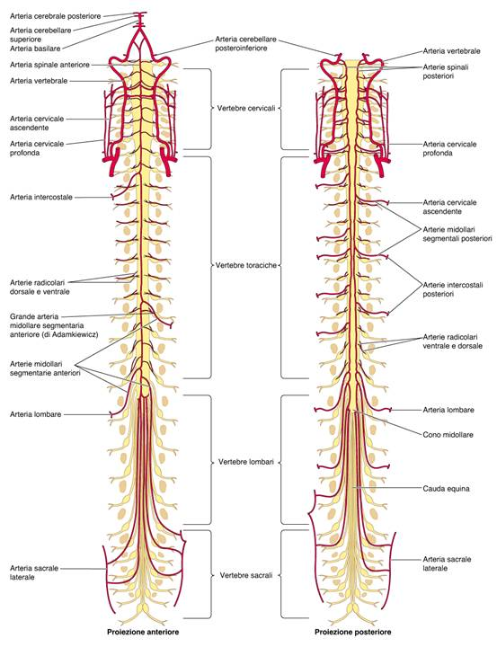
ARTERIE RADICOLARI ANTERIORI
che si collegano con
ARTERIA SPINALE ANTERIORE
ARTERIE RADICOLARI POSTERIORI
che si collegano con le
DUE ARTERIE SPINALI POSTERIORI

Slide 70
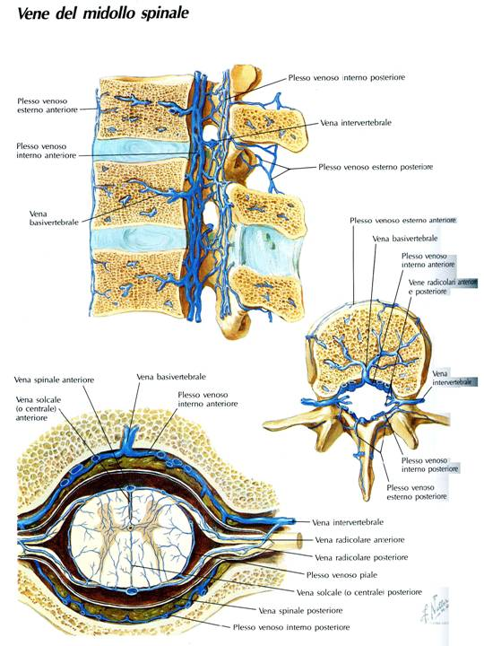
DRENAGGIO VENOSO del MIDOLLO SPINALE
Vengono a formarsi i PLESSI VENOSI INTERNO (al Canale Vertebrale) ed ESTERNO, i quali ripercorrono il decorso inverso delle Arterie afferenti.

Slide 71
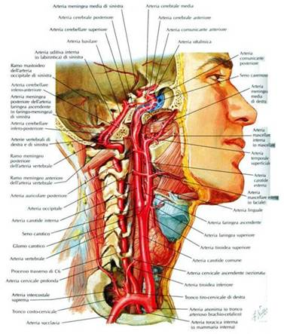
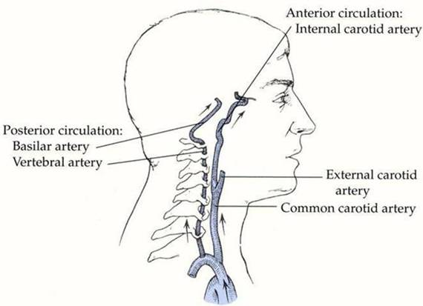
SISTEMA DELL’ ARTERIA VERTEBRALE o SISTEMA VERTEBRO-BASILARE
SISTEMA DELL’ ARTERIA CAROTIDE (interna)

Slide 72
IRRORAZIONE ARTERIOSA DEI DISTRETTI DELL’ ENCEFALO
Il TRONCO ENCEFALICO e IL CERVELLETTO ricevono solo dal circolo posteriore (VERTEBRO-BASILARE)
Il resto dell’ ENCEFALO è, invece, irrorato sia dal Sistema VERTEBRO-BASILARE (circolo posteriore), sia dal SISTEMA dell’ ARTERIA CAROTIDE INTERNA (circolo anteriore)

Slide 73
Il SISTEMA
VERTEBRO-BASILARE
È di competenza delle ARTERIE VERTEBRALI, che, attraversato il grande foro occipitale, danno luogo al TRONCO ARTERIOSO BASILARE
ARTERIE DEL
TRONCO ENCEFALICO
E
DEL CERVELLETTO

Slide 74
SISTEMA ARTERIOSO di WILLIS
È un Sistema Arterioso Anastomotico tra il Sistema della Carotide Interna ed il Sistema Vertebro-Basilare.
L’ Arteria Carotide Interna, nel Neurocranio, emette l’ ARTERIA CEREBRALE MEDIA, che prosegue con l’ ARTERIA CEREBRALE ANTERIORE, la quale, tramite l’ ARTERIA COMUNICANTE ANTERIORE, si collega alla Arteria Cerebrale Anteriore del lato opposto.
Dal TRONCO BASILARE si origina l’ ARTERIA CEREBRALE POSTERIORE, che, tramite la ARTERIA COMUNICANTE POSTERIORE, si collega all’ Arteria CAROTIDE INTERNA.

Slide 75
CIRCOLO ARTERIOSO ENCEFALICO di Willis
ACA: Arteria Cerebrale Anteriore
ICA: Arteria Carotide Interna
MCA: Arteria Cerebrale Media
PCA: Arteria Cerebrale Posteriore

Slide 76
CIRCOLO ARTERIOSO ENCEFALICO di WILLIS
ACA: Arteria Cerebrale Anteriore
ICA: Arteria Carotide Interna
MCA: Arteria Cerebrale Media
PCA: Arteria Cerebrale Posteriore

Slide 77
IRRORAZONE CORTICALE EMISFERI TELENCEFALICI PROIEZIONE MEDIALE
ACA: Arteria Cerebrale Anteriore
PCA: Arteria Cerebrale Posteriore

Slide 78
IRRORAZONE EMISFERI TELENCEFALICI PROIEZIONE LATERALE
MCA = ARTERIA CEREBRALE MEDIA

Slide 79
ANASTOMOSI ARTERIOSE CORTICALI
DEL TELENCEFALO

Slide 80
DRENAGGIO VENOSO DELL’ ENCEFALO
Il Sangue Refluo dell’ Encefalo per circa l’ 85% è drenato dal Sistema dei SENI VENOSI della DURA MADRE (Seno SAGITTALE SUPERIORE ed INFERIORE, Seno RETTO, Seno SIGMOIDEO, Seno CAVERNOSO). Sono ampi Vasi Venosi inseriti intimamente nella meninge piu’ esterna e, pertanto, in stretto rapporto con le strutture scheletriche.Essi convergono a formare la VENA GIUGULARE INTERNA.
Circa il 15% viene invece drenato nel Sistema delle VENE VERTEBRALI. Diretto: dalla parte caudale del bulbo verso il CIRCOLO VENOSO VERTEBRALE e da qui nella VENA SUCCLAVIA
Indiretto attraverso i seni venosi della dura madre: da tutti gli altri distretti (coinvolgimento della VENA GIUGULARE INTERNA).

Slide 81
SENI VENOSI della DURA MADRE

